Slide 1
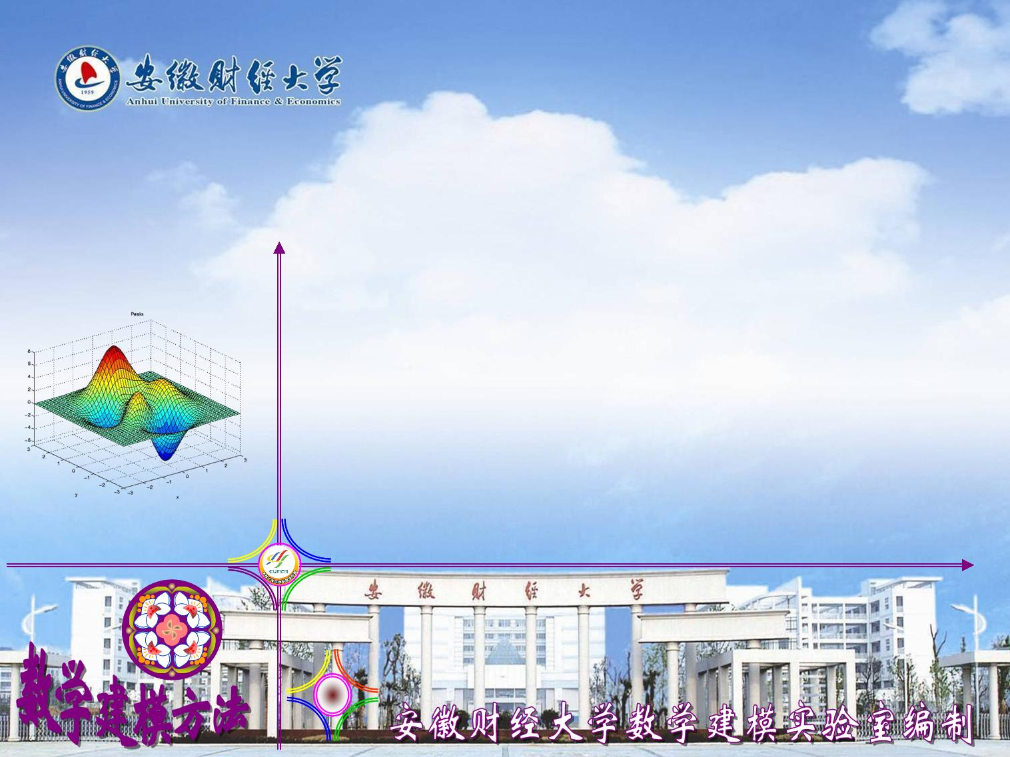

第6章 模糊集合
第7章 模糊聚类分析
第8章 模糊模型识别
第9章 模糊综合评价
第10章 模糊线性规划
Fuzzy mathematical model and its application

Slide 2

第7章 模糊聚类分析
[聚类分析介绍]
§7-2 模糊聚类分析
方法及步骤
[1]聚类分析
[2]距离和相似系数
§7-3 模糊C均值聚类
§7-1 模糊相似矩阵
与模糊等价矩阵
3.1、模糊C均值聚类
3.2、聚类的有效性检验——Friedman检验
1.1、模糊矩阵
1.2、模糊矩阵的运算
1.3、模糊矩阵
的L-截矩阵
习题七
1.4、模糊相似矩阵与
模糊等价矩阵
P102 习题: 1;2;4.

Slide 3
聚类分析介绍
物以类聚，人以群分。
[1]聚类分析 Cluster Analysis
>>自然界中，我们常常需要按人、事、物所具有的特征进行分类。分类学是人类认识世界的基础学科。
>>古老的分类学中，人们靠经验和专业知识进行定性的分类，很少利用数学工具。随着生产技术和科学的发展，分类越来越细，靠经验和专业知识不能确切地分类，数学被引用到分类学中，形成了数值分类学。
>>聚类分析是研究分类问题的一种多元统计方法。
>>与其它统计方法比，聚类分析发展较晚，理论和方法上不尽完善，但由于解决问题有效，很受重视，被广泛地应用到生物、地质、电子工程和经济管理中。

Slide 4
聚类分析介绍
[2]测量尺度、距离和相似系数
⑴测量尺度
>>聚类分析是通过被分类对象的各种指标进行分类的，而指标按其测量的尺度可分以下三种：
①间隔尺度：指标用连续的实值表示，如长度、重量、时间、压力、强度、产量、经济统计数字等。
②有序尺度：用该指标度量时没有明确的数量表示，只有次序关系，如评价数学建模成绩，用特等奖、一等奖、二等奖和成功参赛。
③名义尺度：既没有数量也没有次序关系，如性别分男女、市场供求中产和销，医疗诊断中阴性和阳性。
>>我们讨论的聚类分析主要按间隔尺度进行聚类。

Slide 5
聚类分析介绍
⑵距离
>>聚类前先消除量纲，对数据进行标准化，常用的变换有两种：标准差标准化和极差标准化。
>>标准化后的数据，最常用的距离有五种：
①绝对距离；
②欧氏距离；
③莫氏距离；
④车氏距离；
⑤马氏距离；

Slide 6
聚类分析介绍
⑶相似系数
>>对两个指标间的相似程度可以用相似系数来刻画。常用的有以下两种：
①夹角余弦；
②相关系数。

Slide 7
§7-1 模糊相似矩阵与模糊等价矩阵
>>在科学技术、经济管理中需要按一定的标准进行分类。例如，根据生物的某些性状，可对生物进行分类；在气象学中，要根据大气环流的特点，进行大气分析，并予以归类；按一定的标准进行分类的数学方法称为聚类分析，由于待分类的一些事物常具有模糊性，所以事物分类的本身具有模糊性的特点。模糊聚类的方法是通过建立模糊相似矩阵而后将客观事物予以分类的方法。
>>模糊集的理论是上世纪60年代美国自动控制专家扎德教授首先提出来的，模糊集的理论已广泛应用于许多领域。将模糊集概念运用到聚类分析中就产生了~。

Slide 8
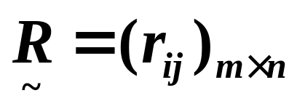
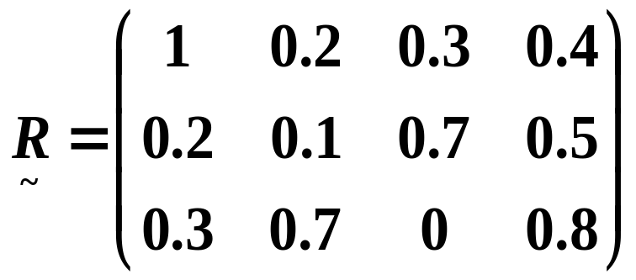
§7-1 模糊相似矩阵与模糊等价矩阵
1.1、模糊矩阵
定义7.1(模糊矩阵)如果对于任意的i,j，都有r_{ij}∈[0,1]，则称矩阵 为模糊矩阵。
例如：
就是一个3X4阶的模糊矩阵.

Slide 9
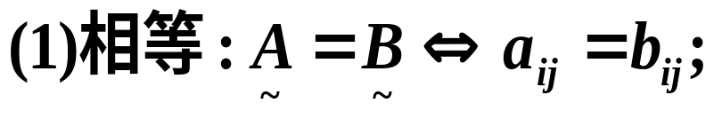
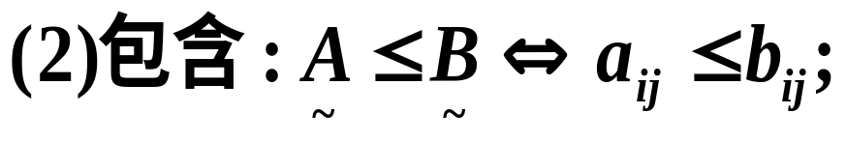
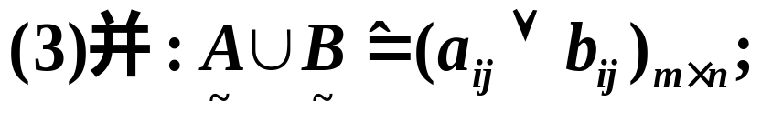
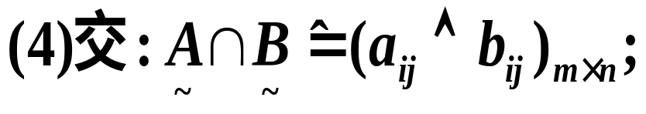
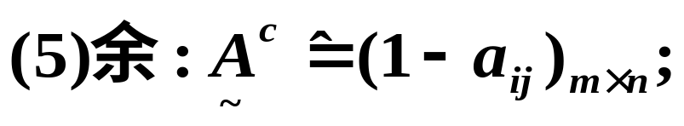
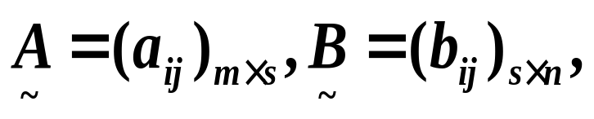
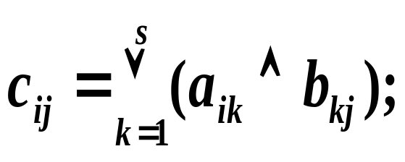
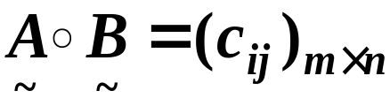
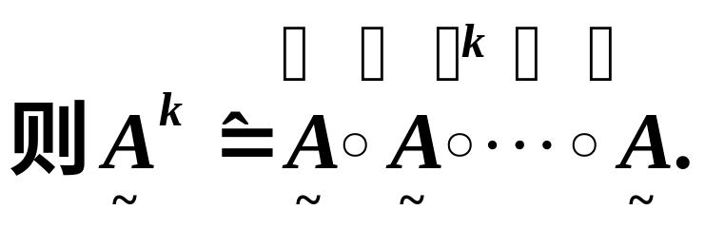
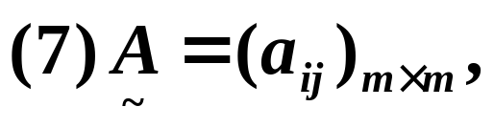
§7-1 模糊相似矩阵与模糊等价矩阵
1.2、模糊矩阵的运算
(6) 合成运算
则称模糊矩阵
为A与B合成,其中

Slide 10

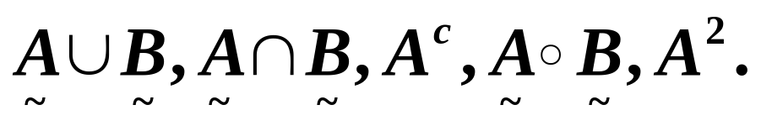
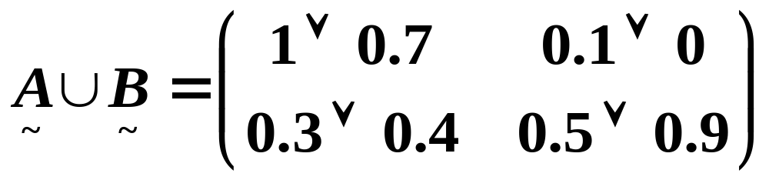
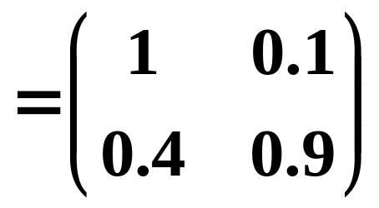
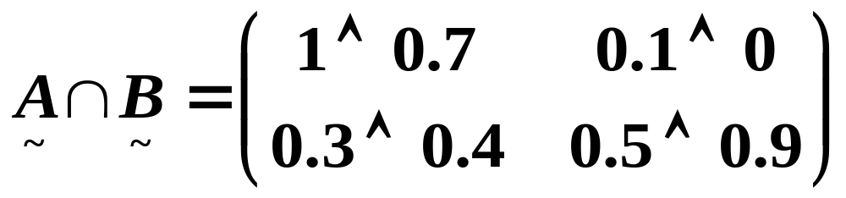
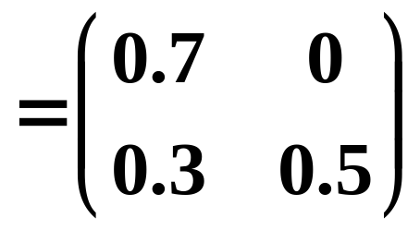
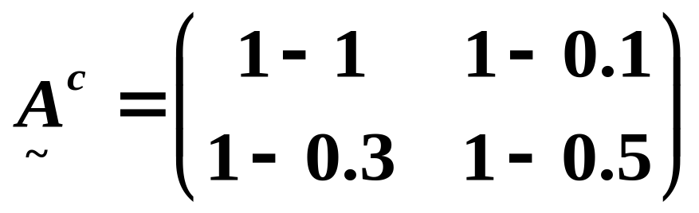
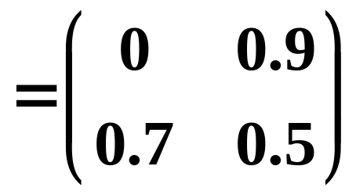
§7-1 模糊相似矩阵与模糊等价矩阵
例1.
解

Slide 11
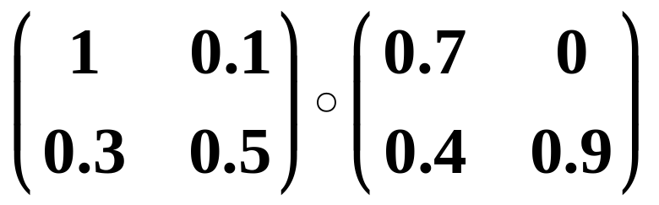
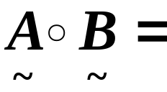
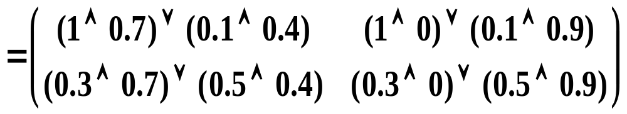
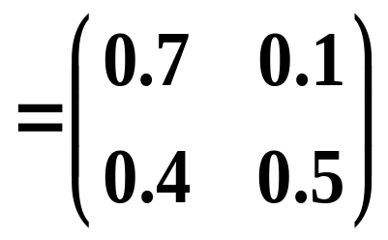
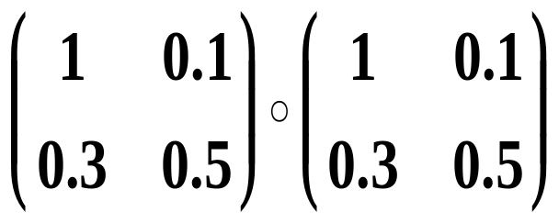
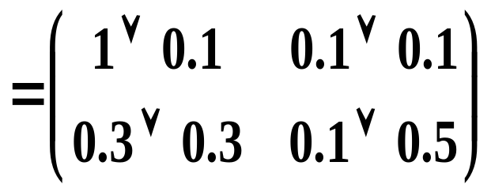
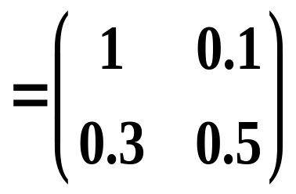
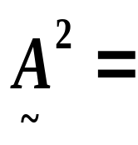
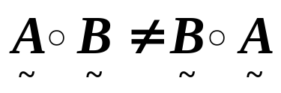


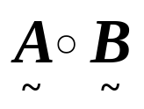
§7-1 模糊相似矩阵与模糊等价矩阵
例1.
解
注意：合成运算不满足交换律，即 ；只有模糊矩阵 的列数与模糊矩阵 的行数相等时，合成运算 才有意义。

Slide 12

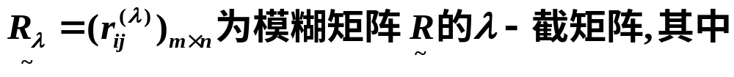
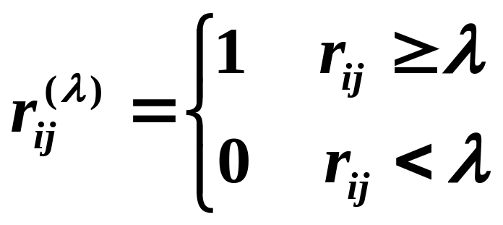

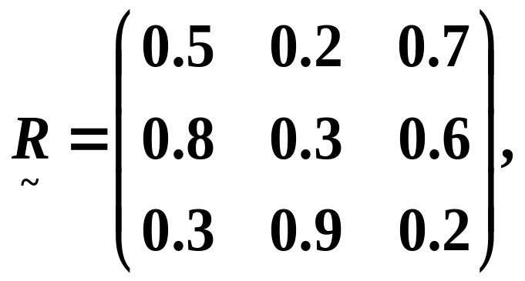
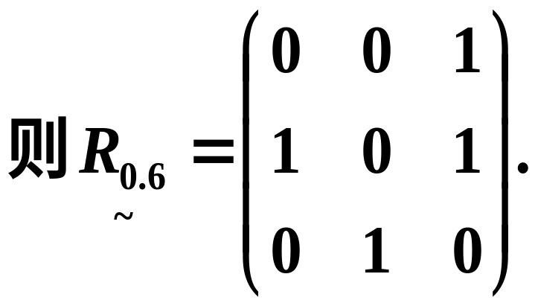
§7-1 模糊相似矩阵与模糊等价矩阵
1.3、模糊矩阵的λ-截矩阵
定义2.2.2 设 为模糊矩阵，对任意的λ∈[0,1],
称
显然， 的λ−截矩阵为布尔矩阵。
例如：

Slide 13
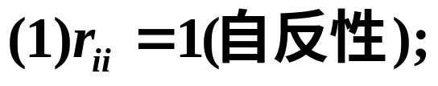
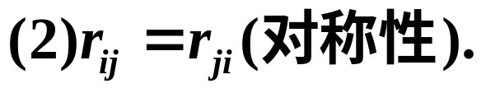
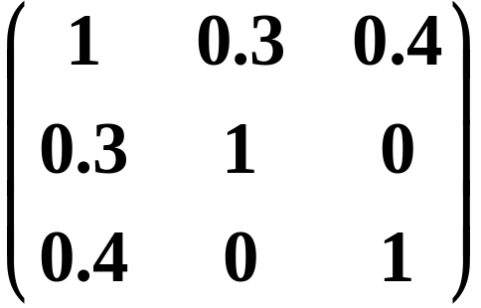
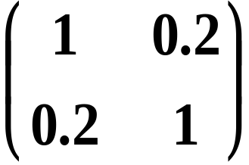
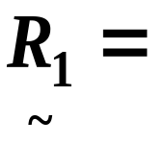
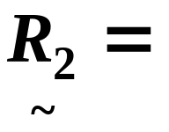
§7-1 模糊相似矩阵与模糊等价矩阵
1.4、模糊相似矩阵与模糊等价矩阵
定义7.3 若模糊矩阵
满足:
则称 为模糊相似矩阵。
例如
都是模糊相似矩阵。

Slide 14
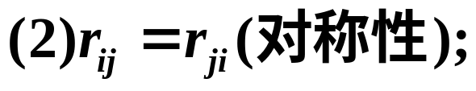
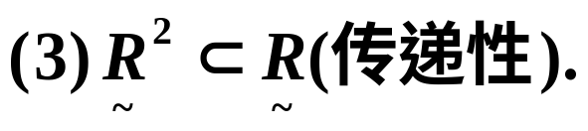
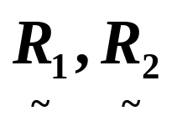
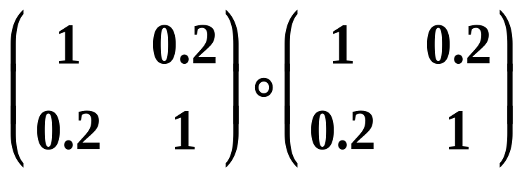
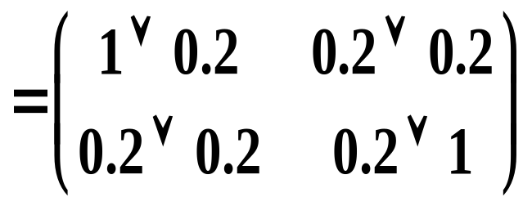
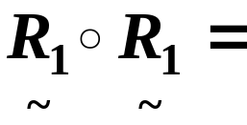
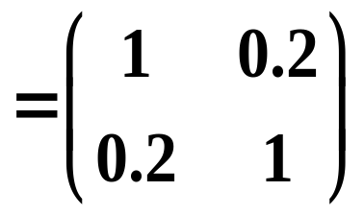
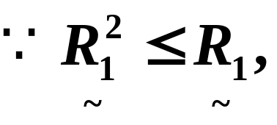
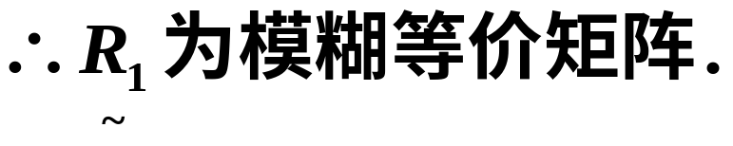
§7-1 模糊相似矩阵与模糊等价矩阵
定义7.2 若模糊矩阵
满足:
则称 为模糊等价矩阵。
显然，一个矩阵是模糊等价矩阵的必要条件为该矩阵是模糊相似矩阵。
例2. 上例中的 是否为模糊等价矩阵？
解

Slide 15
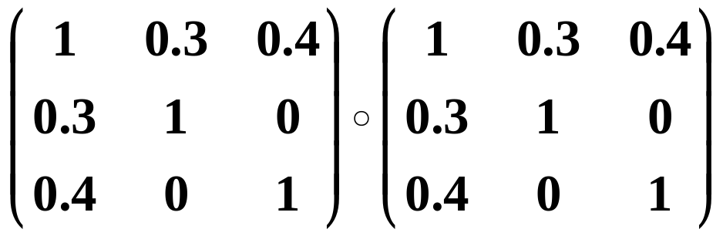





§7-1 模糊相似矩阵与模糊等价矩阵
故 不是模糊等价矩阵。

Slide 16









§7-1 模糊相似矩阵与模糊等价矩阵
模糊相似矩阵和模糊等价矩阵的性质有：
定理7.1 若 是模糊相似矩阵，则对任意的自然数k， 也是模糊相似矩阵。
定理7.2 是模糊等价矩阵的充要条件是对任意的 ， 都是等价的布尔矩阵。
定理7.3 若 是模糊等价矩阵, 则对任意的
所决定的分类中的每一个类是 决定分类中的某个类的子类。
>>定理 7.3 表明，当若 时， 的分类是 分类的加细，当型λ由1变到0时， 的分类将由细变粗，形成一个动态的聚类图。

Slide 17









§7-1 模糊相似矩阵与模糊等价矩阵
定理7.4 若 是n阶模糊相似矩阵, 则存在一个最小的自然数k(k≤n)，对于一切大于k的自然数l, 恒有
即 是模糊等价矩阵。此时称 为 的传递闭包，记作 。
>>定理7.4表明，任一个模糊相似矩阵可诱导出一个模糊等价矩阵。下面介绍逐次平方法求传递闭包：从模糊相似矩阵 出发，依次求二次方，即
当第一次出现 时， 就是所求的传递闭包 。

Slide 18








§7-1 模糊相似矩阵与模糊等价矩阵
例3 设模糊矩阵
,求传递闭包
解：容易验证 是模糊相似矩阵，则
所以传递闭包为：

Slide 19
§7-2 模糊聚类分析方法与步骤
所谓聚类分析是指按照一定的要求和规律将事物进行分类的一种数学方法，它原本是数理统计中多元分析的一个分支。传统的聚类分析是一种硬划分，它把每个待辨识的对象严格地划分到某个类中，具有非此即彼的性质，因此这种分类的类别界限是分明的。而实际上大多数对象并没有严格的属性，它们在性态和类属方面存在着中介性，适合进行软划分。Zadeh提出的模糊集合理论为这种软划分提供了有力的分析工具，人们开始用模糊的方法来处理聚类问题，并称之为模糊聚类分析。由于模糊聚类得到了样本属于各个类别的不确定性程度，表达了样本类属的中介性，即建立起了样本对于类别的不确定性的描述，能更客观地反映现实世界。

Slide 20




§7-2 模糊聚类分析方法与步骤
设论域
为被分类的对象,每个对象又由
n个指标表示其性状，即
于是得到原始数据矩阵为
步骤1 数据无量纲标准化
在实际问题中，不同的数据一般有不同的量纲，为了使有不同的量纲的量也能进行比较，首先应对原始数据作适当的无量纲化。

Slide 21








§7-2 模糊聚类分析方法与步骤
通常无量纲化的方法有以下几种：
，

Slide 22





§7-2 模糊聚类分析方法与步骤
步骤2 建立模糊相似矩阵
>>依照传统聚类方法确定相似系数，建立模糊相似矩阵 ，r_{ij}表示x_{i}与x_{j}的相似程度，确定的方法有以下几种：
(1)相关系数法
(2)夹角余弦法

Slide 23




§7-2 模糊聚类分析方法与步骤
(3)数量积法
(4)绝对值指数法
，

Slide 24







§7-2 模糊聚类分析方法与步骤
(5)距离法
其中c为适当选取的参数，使得0≤r_{ij}≤1,
表示x_{i}与x_{j}的距离，经常采用有：
海明(Hamming)距离：
，
欧几里得(Euclid)距离：
切比雪夫(Chebyshev)距离：
(6)贴近度法
表示x_{i}与x_{j}某种贴近度(具体详见第三章)
在实际中究竟采取上述哪种方法，应视不同问题具体分析。

Slide 25


§7-2 模糊聚类分析方法与步骤
步骤3 聚类
1)若 为模糊相似矩阵，则有如下的编网法。
>>给定模糊相似矩阵 ，求λ-截矩阵 ，在 对角线
上填入元素序号，在对角线的左下方以“*”代替1，以空格代替0，称“*”为节点。由每个节点“*”向对角线引横线和竖线，凡能通过节点连在一起的横线和竖线末端对应的元素归于一类，其余的元素各为一类。
(2)若 为模糊等价矩阵，则有如下的λ-截矩阵:
>>给定模糊等价矩阵 ，取 求出 ，如果r_{ij}=1,i≠j，则x_{i}与x_{j}归为一类，其余元素各为一类。

Slide 26



§7-2 模糊聚类分析方法与步骤
例4 设论域U={x₁, x₂ , x₃ , x₄ , x₅}
通过步骤1和步骤2后得到
模糊矩阵
试进行聚类分析。
解：可验证 是模糊相似矩阵，采用编网法进行聚类
此时U分为五类
取λ=1，有

Slide 27




§7-2 模糊聚类分析方法与步骤
此时U分为四类
取λ=0.9,有
此时U分为三类
取λ=0.8,有

Slide 28




§7-2 模糊聚类分析方法与步骤
此时U分为二类
取λ=0.7,有
此时U分为一类
取λ=0.5,有

Slide 29


§7-2 模糊聚类分析方法与步骤
例5 设论域U={x₁, x₂ , x₃ , x₄ , x₅}
通过步骤1和步骤2后得到
模糊矩阵
试进行聚类分析。
解：可验证 是模糊等价矩阵，采用λ-截矩阵进行聚类
此时U分为五类
取λ=1,有

Slide 30




§7-2 模糊聚类分析方法与步骤
此时U分为四类
取λ=0.9,有
此时U分为三类
取λ=0.85,有

Slide 31



§7-2 模糊聚类分析方法与步骤
此时U分为二类
取λ=0.8,有
此时U分为一类
取λ=0.2,有

Slide 32
§7-3 模糊C均值聚类
3.1、模糊C均值聚类
传统的聚类分析是一种硬划分，它把每个待辨识的对象严格地划分到某个类中，具有非此即彼的性质，因此这种分类的类别界限是分明的。而实际上大多数对象并没有严格的属性，它们在性态和类属方面存在着中介性，适合进行软划分。Zadeh 提出的模糊集合理论为这种软划分提供了有力的分析工具，人们开始用模糊的方法来处理聚类问题，并称之为模糊聚类分析。由于模糊聚类得到了样本属于各个类别的不确定性程度，表达了样本类属的中介性，即建立起了样本对于类别的不确定性的描述，能更客观地反映现实世界，从而成为聚类分析研究的主流。

Slide 33






§7-3 模糊C均值聚类
3.1、模糊C均值聚类
表示n维实数向量空间。
令u_{ik}表示第k个样本属于第i类的隶属度，
记v_{i}为第i类
的聚类中心。则X的一个模糊C-均值聚类就是求如下目标函数的最小值：

Slide 34




§7-3 模糊C均值聚类
求模糊C均值聚类的具体步骤如下：
⑴取定c,m和初始隶属度矩阵U ⁰,迭代步数I = 0；
⑵计算聚类中心V为：
⑶修正U：
⑷对给定的ε >0，实际计算时应对取定的初始值进行迭代计算直至
则算法终止，
并得到结果。

Slide 35

§7-3 模糊C均值聚类
在解决实际问题的过程中，我们经常发现利用经典的模糊C-均值聚类所得到的结果与主成分分析综合排名的结果有较大的差异，本文将模糊C-均值聚类加以改进，使得聚类的结果与主成分分析的排名基本一致。我们的方法将模糊C-均值聚类的迭代公式中的欧氏距离，改为加权欧氏距离，其中的权向量采取主成分分析的方法计算。
3.2、加权模糊C-均值聚类的迭代公式
加权模糊C-均值聚类可以表示为如下的规划问题：

Slide 36



§7-3 模糊C均值聚类
其中w_{j}通过以下方法计算得到：
⑴将原始数据矩阵统一趋势化，得到无量纲矩阵Y；
⑵计算矩阵Y的相关系数矩阵R；
⑶计算相关系数矩阵R的特征值λ_{j} ;
⑷将特征值归一化得到权向量

Slide 37
§7-3 模糊C均值聚类
例6 根据表7-1对各地区生产力水平进行聚类分析。
表7-1 各地区生产力水平数据
地区 | GDP | 固定资本 | 人力资本 | 地区 | GDP | 固定资本 | 人力资本
北京 | 2.0576 | 5.9489 | 1.3600 | 湖北 | 0.7803 | 1.3820 | 1.0000
天津 | 1.8328 | 4.0308 | 1.3990 | 湖南 | 0.6039 | 0.9171 | 0.6660
河北 | 0.8236 | 1.6223 | 0.8690 | 广东 | 1.3681 | 2.7298 | 1.0260
山西 | 0.5440 | 1.0337 | 0.7960 | 广西 | 0.4660 | 0.8342 | 0.5460
内蒙古 | 0.6503 | 1.1099 | 0.9310 | 海南 | 0.6859 | 1.9470 | 0.9280
辽宁 | 1.2001 | 2.0314 | 1.3850 | 重庆 | 0.5650 | 0.8127 | 0.6200
吉林 | 0.7553 | 1.3114 | 1.0220 | 四川 | 0.5118 | 1.0410 | 0.5630
黑龙江 | 0.9344 | 1.4208 | 1.2810 | 贵州 | 0.2856 | 0.5756 | 0.2990
上海 | 3.0674 | 8.0396 | 1.7480 | 云南 | 0.4840 | 1.0166 | 0.4660
江苏 | 1.2933 | 2.2450 | 1.0880 | 西藏 | 0.5275 | 1.3588 | 0.5240
浙江 | 1.4629 | 3.1038 | 0.8940 | 陕西 | 0.5040 | 1.0307 | 0.5740
安徽 | 0.5199 | 0.8112 | 0.6140 | 甘肃 | 0.4165 | 0.8544 | 0.4590
福建 | 1.2365 | 2.0523 | 1.1550 | 青海 | 0.5754 | 1.5908 | 0.5500
江西 | 0.5198 | 0.7494 | 0.7850 | 宁夏 | 0.5300 | 1.5036 | 0.5180
山东 | 1.0439 | 1.6534 | 0.9470 | 新疆 | 0.7981 | 2.0226 | 0.9110
河南 | 0.5903 | 1.9210 | 0.6530

Slide 38

§7-3 模糊C均值聚类
解：利用Matlab软件，我们得到原始数据矩阵的相关系数矩阵R的特征值为：
λ=(0.0233, 0.2541, 2.7227).
归一化得到权向量为：
由于最大的特征值的贡献率已经达到90%以上，因此我们利用第一主成分的得分进行排序。相关系数矩阵R的最大特征值对应的特征向量就是第一主成分的系数，于是可得到计算第一主成分得分的公式：
由此得到各地区的主成分排名见表7-2.

Slide 39
§7-3 模糊C均值聚类
表7-2 各地区生产力水平的主成分排名
地区 | 上海 | 北京 | 天津 | 辽宁 | 浙江 | 广东 | 江苏 | 福建
排名 | 1 | 2 | 3 | 4 | 5 | 6 | 7 | 8
地区 | 黑龙江 | 山东 | 新疆 | 湖北 | 海南 | 吉林 | 河北 | 内蒙古
排名 | 9 | 10 | 11 | 12 | 13 | 14 | 15 | 16
地区 | 河南 | 山西 | 江西 | 青海 | 湖南 | 宁夏 | 西藏 | 重庆
排名 | 17 | 18 | 19 | 20 | 21 | 22 | 23 | 24
地区 | 安徽 | 陕西 | 四川 | 广西 | 云南 | 甘肃 | 贵州
排名 | 25 | 26 | 27 | 28 | 29 | 30 | 31
利用加权模糊C-均值聚类的方法，我们将各地区生产力水平分为4类，所得到的结果列于表7-3。

Slide 40
§7-3 模糊C均值聚类
表7-3各地区生产力水平的聚类结果
类别 | 地区名称
一类 | 上海 | 北京
二类 | 天津 | 辽宁 | 浙江 | 广东 | 江苏 | 福建
三类 | 黑龙江 | 山东 | 新疆 | 湖北 | 海南 | 吉林 | 河北 | 内蒙古 | 山西
四类 | 河南 | 江西 | 青海 | 湖南 | 宁夏 | 西藏 | 重庆 | 安徽 | 陕西
 | 四川 | 广西 | 云南 | 甘肃 | 贵州
将表7-3中的结果与表7-2中排名比较可以发现差别仅在于河南与山西交换了位置，由此可见我们得到的结果与主成分分析几乎完全一样。

Slide 41
§7-3 模糊C均值聚类
在Matlab中(m=2)，我们只要直接调用如下程序即可：
[center,U,obj_fcn] = fcm(data,cluster_n)
data： 要聚类的数据集合，每一行为一个样本；
cluster_n：聚类数（大于1）。
Center： 最终的聚类中心矩阵，其每一行为聚类中心的坐标值；
U： 最终的模糊分区矩阵；
obj_fcn： 在迭代过程中的目标函数值
注意：在使用上述方法时，要根据中心坐标center的特点分清楚每一类中心代表的是实际中的那一类，然后才能准确地将待聚类的各方案准确地分为各自所属的类别，否则就会出现张冠李戴的现象。

Slide 42

§7-3 模糊C均值聚类
3.2、聚类的有效性检验——Friedman检验的思想
>>通常对于聚类结果的有效性分析是指各类之间差距较大，同一类中个体之间差异较小，为此，我们给出非参数检验的一种方法——Friedman检验的思想。
设被划分为第i类的N个个体的秩的平均值为R_{i.}，即
若各类别之间有显著差异，则隶属于某些类别的N个个体的秩将普遍偏大，而属于其他类别的N个个体的秩相对较小，因而各R_{i.}间的差异比较大.若H₀为真，则各R_{i.}集中在秩的总平均值

Slide 43






§7-3 模糊C均值聚类
的周围，而统计量
反映了R_{i.}在R..附近的分散程度，若H₀不真，则Q有偏大的趋势，因此拒绝域为Q≥C ，其中临界值C由
确定，此检验称为Friedman检验。
若令
则Friedman统计量可简化为

Slide 44

§7-3 模糊C均值聚类
例6 根据汶川地震受灾数据(表7-4所示)，利用模糊C均值聚类方法，将受灾地区按照极重灾区、重灾区以及一般灾区分为三类。
表7-4 四川省汶川地震各县市受灾数据统计
数据来源：新浪新闻、四川统计年鉴2009

Slide 45
§7-3 模糊C均值聚类
解：利用模糊C均值聚类的Matlab程序求解如下：
clear,clc
A=[4276,26413,645;306,4388,811;952,5770,741;4819,28241,732;4695,15453,634;860,34564,987;394,35554,545;1546,32145,962;1571,13476,655;5924,31970,766;11104,31560,856;20160,44669,896;15941,34583,954;103,1612,452;3933,8183,877;28,1351,464;7,225,425;1,44,132;27,402,242;30,7632,364;10,315,233;10,258,134;20,633,345;9,23,264;2,87,352;4,67,234;3,4,123;8,534,144]; % 原始数据输入AA=A./[ones(28,1)*std(A)]; % 无量纲化
[c,u,fcn]=fcm(AA,3) % 模糊C均值聚类(分为三类)
[F,J]=sort(u); % 隶属度排序
t1=find(J(3,:)==1),
t2=find(J(3,:)==2),
t3=find(J(3,:)==3), % 各灾区编号
注：t1,t2,t3是一般灾区、极重灾区、重灾区的编号，依据数据越大表明灾害越严重。而软件输出的c就是AA中每一类的均值向量。

Slide 46
§7-3 模糊C均值聚类
运行结果为：
c =0.0120 0.0787 1.0014
3.1712 2.4650 3.1371
0.6119 1.5599 2.6086
u =Columns 1 through 7
0.9239 0.5778 0.5767 0.9327 0.7994 0.7836 0.7287
0.0322 0.0776 0.0667 0.0357 0.0563 0.1167 0.0943
0.0439 0.3445 0.3566 0.0316 0.1443 0.0997 0.1770
Columns 8 through 14
0.8297 0.7459 0.8216 0.2658 0.0601 0.0074 0.0792
0.0912 0.0430 0.1162 0.6733 0.9113 0.9898 0.0157
0.0791 0.2110 0.0622 0.0610 0.0286 0.0028 0.9051
Columns 15 through 21
0.7226 0.0903 0.0508 0.0388 0.0052 0.0684 0.0070
0.0946 0.0178 0.0110 0.0124 0.0014 0.0130 0.0020
0.1828 0.8919 0.9383 0.9488 0.9934 0.9186 0.9910
Columns 22 through 28
0.0380 0.0078 0.0025 0.0106 0.0071 0.0423 0.0343
0.0121 0.0019 0.0007 0.0025 0.0020 0.0136 0.0107
0.9499 0.9903 0.9968 0.9869 0.9909 0.9441 0.9550

Slide 47

§7-3 模糊C均值聚类
(fcn)' =[33.3925, 24.8066, 20.5699, 18.2149, 16.4659, 14.8518, 14.4071, 14.1863, 13.9337, 13.5765, 13.08, 12.5293, 12.104, 11.8675, 11.7618, 11.7204, 11.7055, 11.7003, 11.6985, 11.6979, 11.6977, 11.6977, 11.6977, 11.6976];
t1 =[14, 16, 17, 18, 19, 20, 21, 22, 23, 24, 25, 26, 27, 28];
t2 =[11, 12, 13];
t3 =[1, 2, 3, 4, 5, 6, 7, 8, 9, 10, 15]。
（数字代表的是各灾区编号）
具体对应的三类受灾地区为：
表7-5 各灾区受灾程度的聚类

Slide 48

§7-3 模糊C均值聚类
聚类效果分析：
利用Matlab软件，对上例聚类的结果进行Friedman检验，对于检验水平为α=0.01，分别采取各类别之间检验与其中两类合并以后检验，结果如表7-6所示：
表7-6 各类别之间的Friedman检验
显然，各类别之间的检验接受原假设比其中两类合并以后检验接受原假设的要多，反映各类之间差距较大，同一类中个体之间差异较小，结果符合聚类的基本原则。

Slide 49




习题 七
1. 设 ,判断 是否为模糊等价矩阵？
,求传递闭包
并作聚类图。
2. 设
3.2002年安徽各地市企业效益指标如表7-7所示，利用模糊C均值聚类方法分三类。

Slide 50

习题 七
表7-7 2002年安徽省各地市工业企业效益指标

Slide 51

习题 七
4. 根据我国大陆部分地区技术市场成交额数据（单位：万元），借助Matlab软件利用模糊C均值聚类方法将其分为四类。① 用原始数据；② 对原始数据处理后再次聚类，并对两次聚类的结果进行检验。
表7-8 我国大陆部分地区技术市场成交额

Slide 52

习题 七

